Slide 1
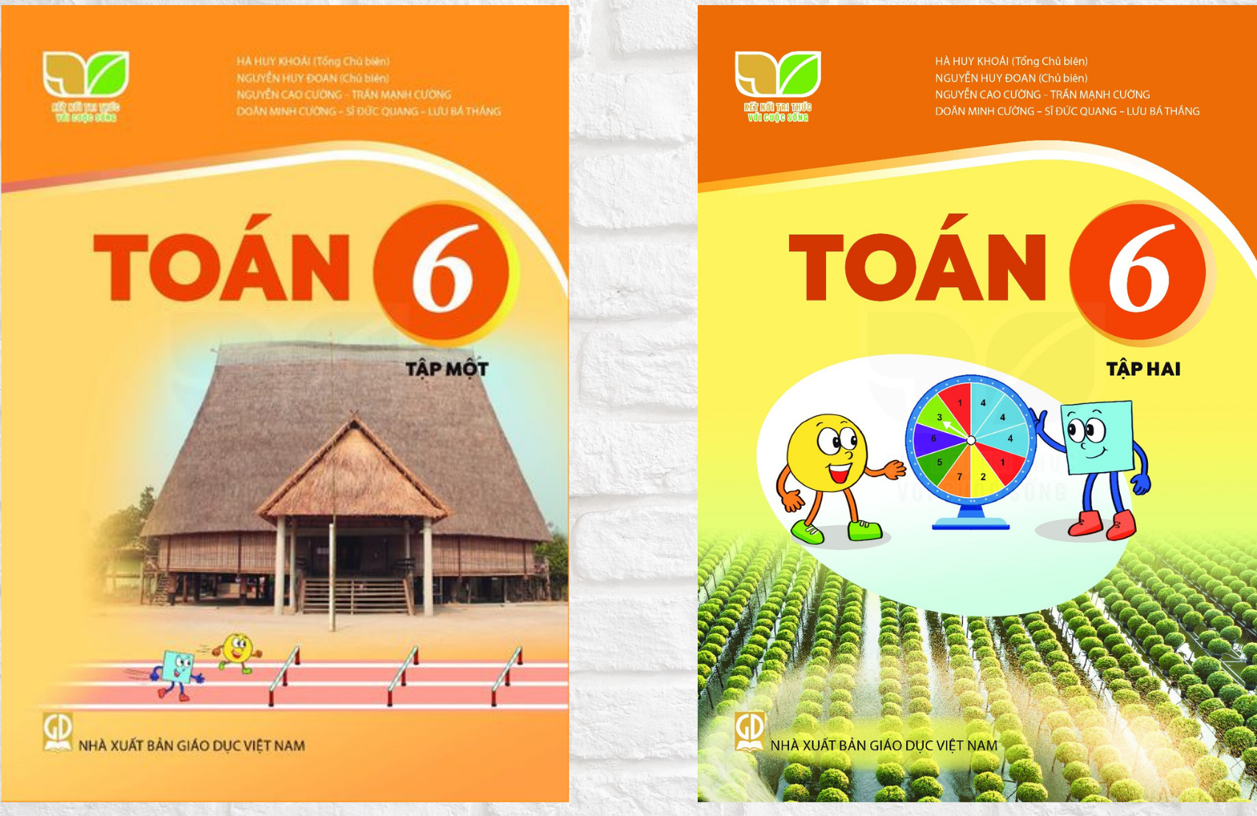
CHƯƠNG TRÌNH TOÁN 6

Slide 2
CHƯƠNG TRÌNH TOÁN 6
Chương | Tên của chương
I | TẬP HỢP CÁC SỐ TỰ NHIÊN
II | TÍNH CHẤT CHIA HẾT TRONG TẬP HỢP CÁC SỐ TỰ NHIÊN
III | SỐ NGUYÊN
IV | MỘT SỐ HÌNH PHẲNG TRONG THỰC TIỄN
V | TÍNH ĐỐI XỨNG CỦA HÌNH PHẲNG TRONG TỰ NHIÊN
VI | PHÂN SỐ
VII | SỐ THẬP PHÂN
VIII | NHỮNG HÌNH HỌC CƠ BẢN
IX | DỮ LIỆU VÀ XÁC SUẤT THỰC NGHIỆM
 | HOẠT ĐỘNG THỰC HÀNH TRẢI NGHIỆM

Slide 3
Bài tập: 1.Viết tập hợp số tự nhiên
2. Điền kí hiệu vào ô trống

Slide 4
Tập hợp các số nguyên dương
Tập hợp các số tự nhiên N
Tập hợp các số
nguyên âm
0
1
-2
-1
-3
2
4
5
...
-5
-4
3
...
Z = { … ; -3; -2; -1; 0; 1; 2; 3; … }

Slide 5
Số 0 có là số nguyên âm, số nguyên dương không?
- Số 0 không phải số nguyên âm và cũng
không phải là số nguyên dương.
…
-4
-3
-2
-1
0
1
2
3
4
…
{
Số nguyên âm
Số 0
Số nguyên dương
Tập hợp các số nguyên

Slide 6
.Các số tự nhiên ( khác 0) 1,2,3,4,…..còn được gọi là số nguyên dương
.Các số -1;-2;-3;……gọi là các số nguyên âm.
.Tập hợp Z gồm các số nguyên âm,số 0 và các số nguyên dương được gọi là tập hợp số nguyên.
Z =

Slide 7
Luyện tập 1(Phiếu học tập): Đọc những điều ghi sau đây và cho biết điều đó có đúng không?
Câu |  | Đọc | Đúng (Sai)
a) | -4 N
b) | 4 N
c) | 0 Z
d) | 5 N
e) | -1 N
Âm 4 thuộc N hoặc âm 4 là số tự nhiên
Sai
4 thuộc N hoặc 4 là số tự nhiên
Đúng
0 thuộc Z hoặc 0 là số nguyên
Đúng
5 thuộc N hoặc 5 là số tự nhiên
Đúng
Âm 1 thuộc N hoặc âm 1 là số tự nhiên
Sai

Slide 8


TRÒ CHƠI MỞ TRANH
1
1
2
2
3
4
4
3

Slide 9
Câu 1: Cách viết nào sau đây đúng
A. Tập hợp Z = {-3; -1; 1; 1; 2; 3;….}
B. Tập hợp Z = {…; -2; -1; 0; 2; 3;…}
C. Tập hợp Z = {…; -2; -1; 0; 1; 2; ….}
D. Tập hợp Z = {0; 1; 2; 3;…}

Slide 10
Câu 2:Trong các câu trả lời sau, câu nào đúng:
A. “ Số 0 là số nguyên dương”
B. “ Số 0 là số nguyên âm”
C. “Số 0 không phải là số nguyên âm”
D. “Số 0 không là số nguyên âm và cũng không là số nguyên dương”

Slide 11
Câu 3: Chọn đáp án đúng
-3 N
N Z
N Z
-5 Z

Slide 12
Câu 4:
- 3 ⁰C.
3 ⁰C.
1 ⁰C.
0 ⁰C.

Slide 13
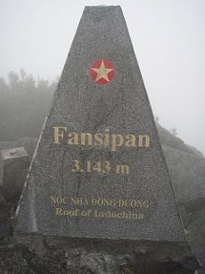
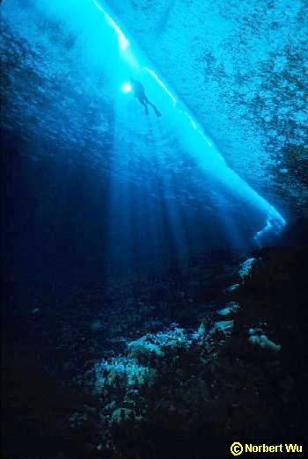
Bài 7/Tr 70 SGK
ĐỘ CAO THẤP Ở CÁC ĐỊA ĐIỂM TRÊN TRÁI ĐẤT
So sánh độ cao của hai địa điểm này với mực nước biển?
Độ cao trên mực nước biển
Độ cao dưới mực nước biển
Độ cao đỉnh núi :
Phan-xi-păng cao: +3143 m
Độ cao đáy của vịnh
Cam Ranh cao: – 30 m.

Slide 14


CÁC TẬT CỦA MẮT
Mắt cận thị
Mắt viễn thị
Độ cận thị:
-2 đi-ôp; -3 đi-ôp, ...
Độ viễn thị:
+2 đi-ôp, +3 đi-ôp, ...

Slide 15
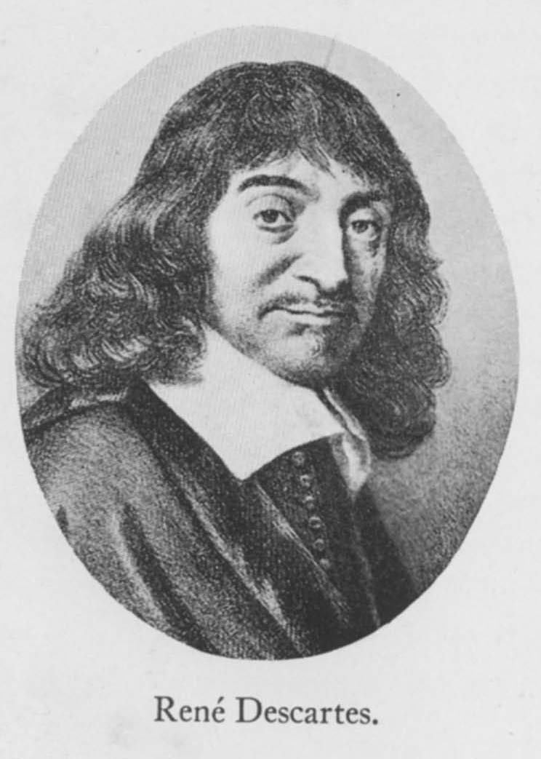
Bài tập 8/Tr 70 SGK: c)
Nhà toán học Pi-ta-go sinh năm -570
Nếu -10 000 đồng biểu diễn số tiền nợ 10 000 đồng , thì 20 000 đồng biểu diễn ……
Nhà toán học R.Đề-các (người Pháp) sinh năm 1596
số tiền có là 20 000 đồng
Số tiền nợ Số tiền có
Thời gian trước công nguyên
Thời gian sau công nguyên
? Hai nhà toán học này ai sinh trước, ai sinh sau công nguyên?

Slide 16

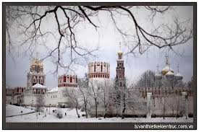
NHIỆT ĐỘ
Nhiệt độ trên 0ºC
Nhiệt độ dưới 0ºC
Thủ đô Matxcơva: -12⁰C
Thủ đô Hà Nội : 38⁰C
? So sánh nhiệt độ của hai thủ đô này với 0ºC

Slide 17
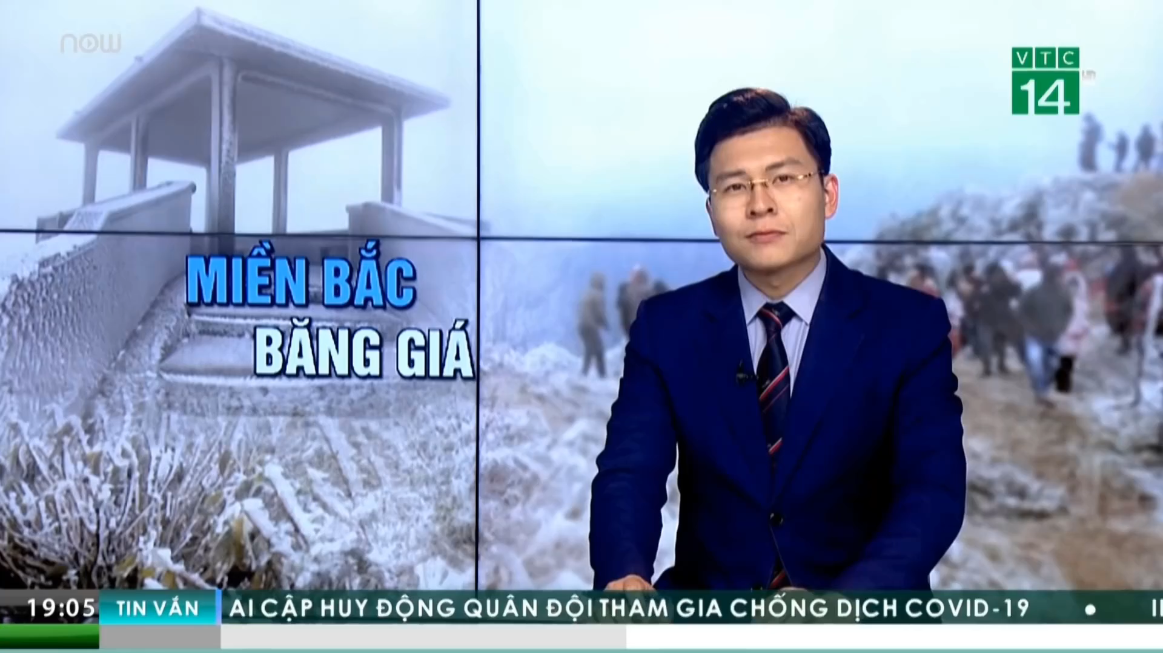

Slide 18
Nhận xét:
a.Số nguyên thường được sử dụng để biểu thị các đại lượng có hai hướng ngược nhau.
b.Đôi khi ta còn viết thêm dấu “+” ngay trước một số nguyên dương

Slide 19
Luyện tập( Hoạt động nhóm)
Câu 1. Điền cho đủ các câu sau:
a) Nếu -5⁰C biểu diễn 5 độ dưới 0⁰C thì +5⁰C biểu diễn ............................
b) Nếu -36m biểu diễn độ sâu là 36m dưới mực nước biển thì +163m biểu diễn độ cao là..........................
c) Nếu -10 000 đồng biểu diễn số tiền nợ 10 000 đồng thì 20 000 đồng biểu diễn
........................
d) Nếu -50 km/h biểu diễn vận tốc của tàu hỏa là 50 km/h chạy theo hướng từ Thành phố Hồ Chí Minh đến Hà Nội thì +50km/h biểu diễn vận tốc của tàu hỏa là 50 km/h chạy theo hướng .........................................
e) Nếu +6 bước biểu diễn 6 bước về phía trước thì -10 bước biểu diễn ...................
Câu 2: Cho các số -12; -500; -50; +9000; +139. Hãy chọn số thích hợp để điền vào chỗ trống.
a) Cá voi có thể sống ở độ cao............m.
b) Máy bay có thể bay ở độ cao ...........m với nhiệt độ bên ngoài là .....⁰C.
c) Kim tự tháp Khê-ốp ở Ai Cập cao...........m.
d) Mátxcơva là thành phố có nhiệt độ trung bình cao nhất tháng 1 vào khoảng ..........⁰C
5 độ trên 0⁰C
163 m trên mực nước biển
số tiền có 20 000 đồng
từ Hà Nội đến Thành phố Hồ Chí Minh
10 bước về phía sau
-500
+9000
-50
+139
-12

Slide 20
R.Đề-Các (Rene Descartes :1596 – 1650).
Ông là người Pháp, sinh tại Hà Lan, thuộc một gia đình quý tộc.
Đề-Các là nhà toán học đầu tiên của nhân loại đưa ra phương pháp xác định tọa độ của một điểm bằng hệ trục vuông góc mà các em sẽ được làm quen trong chương trình toán – 7, đó là “hệ tọa độ Đề-Các”.
Nói đến số nguyên âm, từ TK III trước Công Nguyên các số âm xuất hiện trong bộ sách “Toán thư cửu chương” của Trung Quốc. Khi đó số dương được hiểu như số “tiền lãi”, số “tiền có” còn số âm được hiểu như số “tiền lỗ”, số “tiền nợ”. Khi đó còn chưa có dấu “-”, người Trung Quốc dùng màu mực khác để viết các số chỉ số tiền nợ, tiền lỗ để phân biệt với các số tiền có, tiền lãi.
Đến TK XVII Đề-Các mới đề nghị biểu diễn số âm trên trục số vào
bên trái điểm 0 và từ đó số âm dần có quyền bình đẳng với số dương.

